Slide 1

课程备忘录 项目计划
便利学生们的课程查看及任务完成
G010：吴登钻
赵晟浩 钟朱楠

Slide 2
目录
壹
贰
叁
肆
伍
陆
柒
项目概述
可行性分析
范围管理计划
时间管理计划
成本管理计划
参考资料
会议纪要

Slide 3
项目概述
为什么想到做课程

Slide 4

项目背景
项目背景
在我们课程课堂中，老师会布置许多任务，我们在课堂上要记录的话会比较仓促，每次都要打开备忘录来记录，由于相对仓促，我们可能无法把一些任务相对完整地记录下来，记录下来也有可能条理逻辑不是非常流畅，而当前我们所用的应用功能相对较多，若要去查看任务需要跨越许多级菜单，非常不方便，因此我们想到做一个课程记事本来解决这个问题

Slide 5
项目介绍/业务目标
学生端
面向我们各位同学
教师端
面向教师，发布任务

Slide 6
学生端
自定义学习任务
导入课表
查看任务
上课提醒
可通过课程导入程序，将学生教务系统内的课表导入学生端，学生也可在学生端自定义课表
点击课程表内课程的单元格即可进入该课程的任务列表，其中展示老师发布的任务，学生也可在此部分自定义任务，任务完成可自己手动勾选
大学生活铃声很大程度无法听到，大家课程不一样，很容易忘记自己有课要上，此功能可在上课前提醒学生上课，可自定义开关及提前多少时间提醒
点击课程表内课程的单元格可进入该课程的自定义学习任务，我们可以补充该课程的一些内容来更好地提高自己

Slide 7


教师端
发布任务
发布临时通知
根据课程号发布的任务直接展示在学生端该课程号内的任务列表中，可设置截止时间等，
根据课程号发布的临时通知直接展示在学生端内，

Slide 8
可行性分析

Slide 9
可行性分析报告
 | 语言、工具 | 优势 | 劣势
数据库 | MYSQL | 体积小、速度快、总体成本低；支持多种操作系统；是开源数据库，提供的接口支持多种语言连接操作；作为上学期数据库课程所主要用的软件，我们对它有一定的认知和熟练度 | 功能方面相对于SQL Server较少；针对于高级配置等，没有SQL Server界面化操作简便；涉及开源，因此不会提供保障
 | SQL Server | 稳定性较好，适用于企业级海量数据存储查询 | SQL Server的简单查询速度不如MySQL；收费且正版价格非常高

Slide 10
可行性分析报告
 | 语言、工具 | 优势 | 劣势
服务器 | 阿里云 | 国内主流的云服务器，中文；自带连接服务器功能，不用再下载第三方工具辅助连接，操作起来相对简单，方便开发；有专门面向学生的服务器，相对来说性价比很高 | 第三方支持少；自带的连接密码可被存于浏览器中，容易泄漏；
 | 亚马逊AWS | 开放存储这些服务的性能比阿里云好，在全世界各地使用访问都很快；技术成熟 | 入门门槛太高，操作难度大，价格高；须使用第三方工具连接服务器

Slide 11
可行性分析报告
最终选择的方案
原因：
1. MYSQL免费，SQL Server的付费。
2. 阿里云服务器操作简单，适合小组实际情况。
3.客户要求产品覆盖全平台。
数据库：MYSQL
服务器：阿里云服务器
开发平台：安卓端，ios端
前端：uniapp
后端：java

Slide 12
范围管理计划

Slide 13
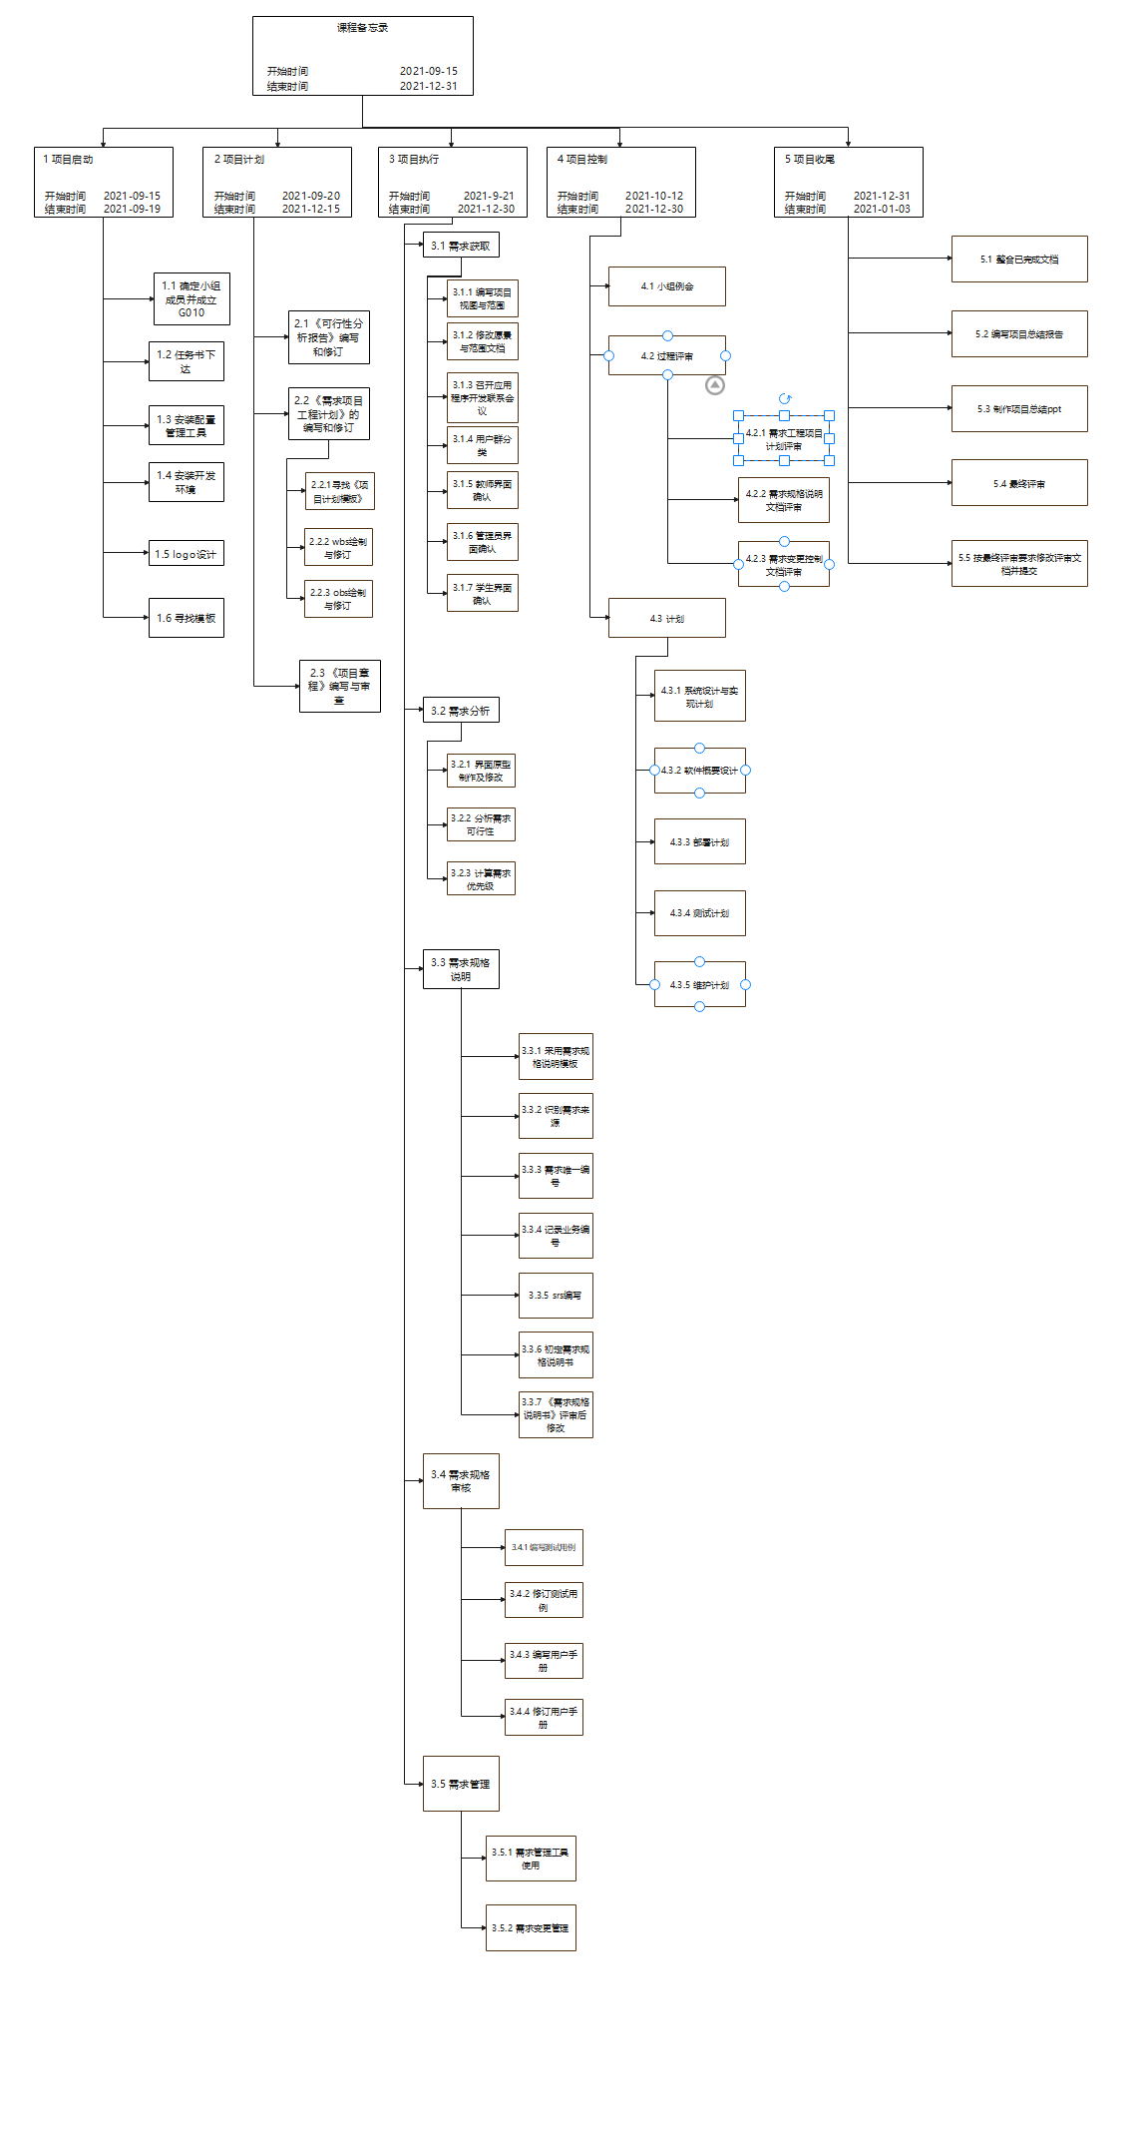
项目分为五个阶段：
项目启动
项目计划
项目执行
项目控制
项目收尾
详见工作分解结构图

Slide 14
时间管理计划

Slide 15
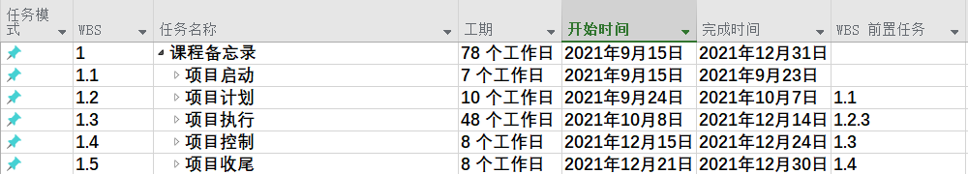
时间管理计划
工作任务分解
总的项目任务分为以下几个阶段

Slide 16
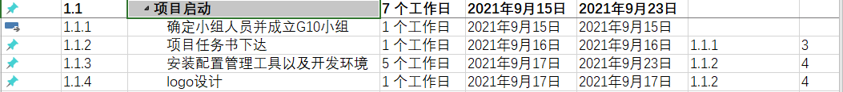
时间管理计划
工作任务分解
项目启动安排如下

Slide 17
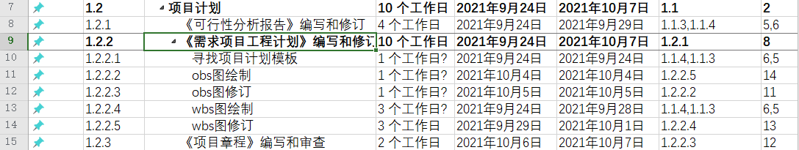
时间管理计划
工作任务分解
项目计划阶段，作为需求开发的前提，包括 可行性分析、需求工程项目计划等，保证需求开发以及后续工作的顺利进行，具体安排如下：

Slide 18
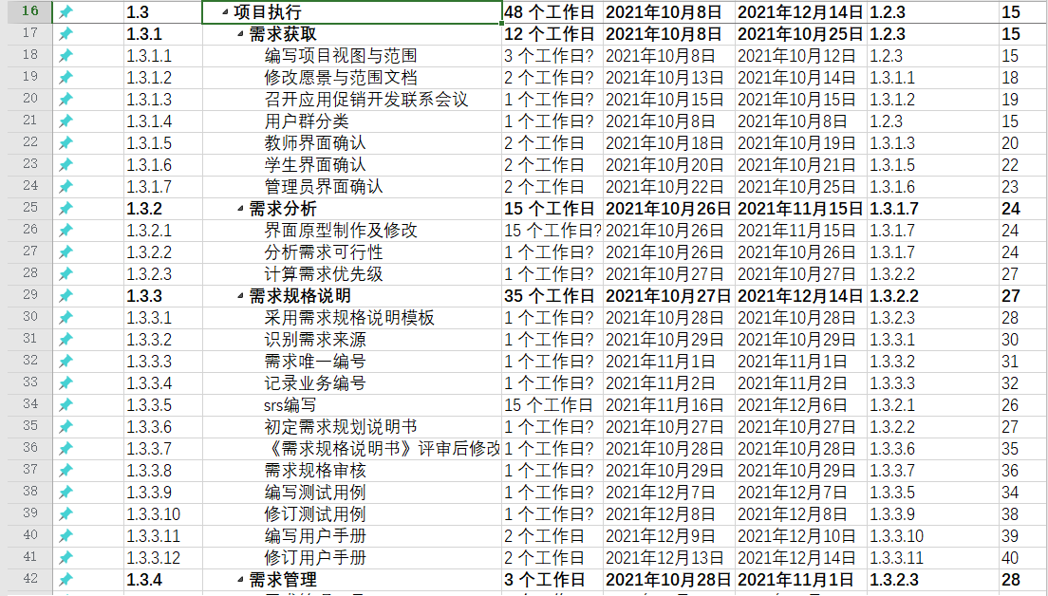
时间管理计划
工作任务分解
项目执行阶段，作为整个项目的重点阶段，主要为了获取和明确需求，提供和保证项目开发基础路线的正确性，具体安排如下：

Slide 19
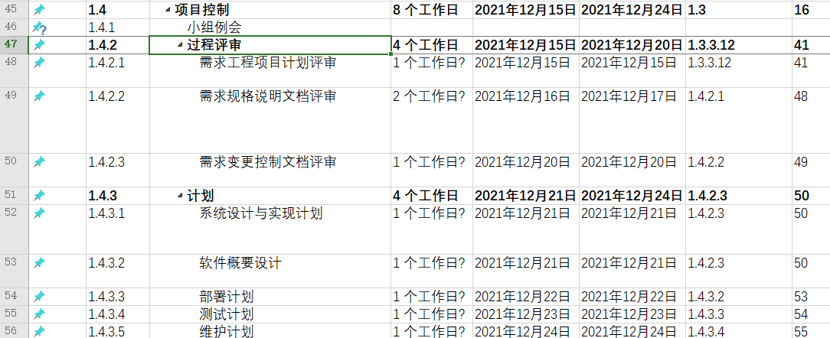
时间管理计划
工作任务分解
项目控制阶段，主要任务为跟踪和变更需求，使开发路线及产品尽量接近于客户实际期望的产品，并且在合理变更范围内不会超出控制范围，具体安排如下 ：

Slide 20
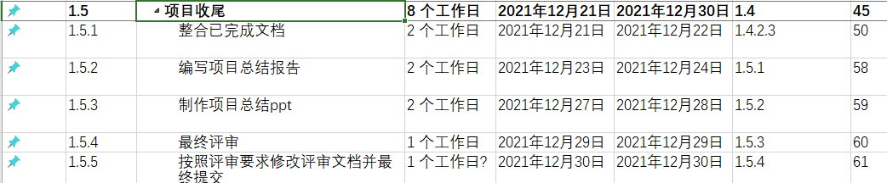
时间管理计划
工作任务分解
项目收尾阶段，对项目进行最终的总结和报告，具体安排如下 ：

Slide 21
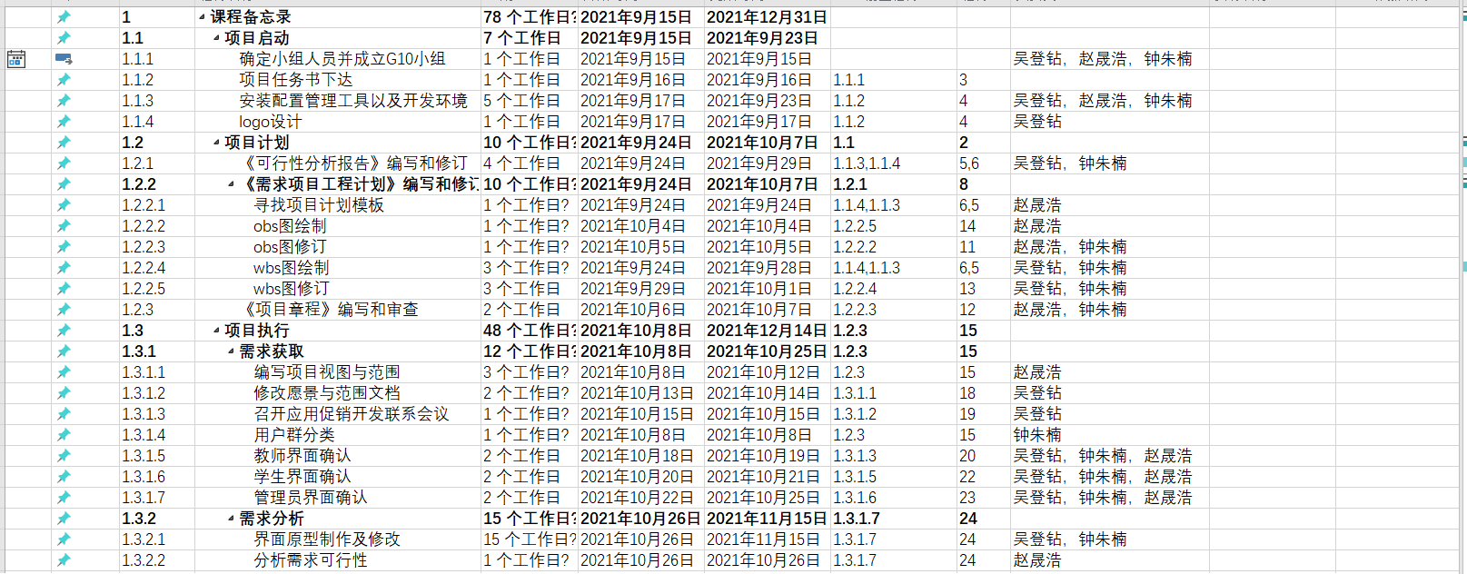
人员分工
详见甘特图

Slide 22
成本管理计划

Slide 23
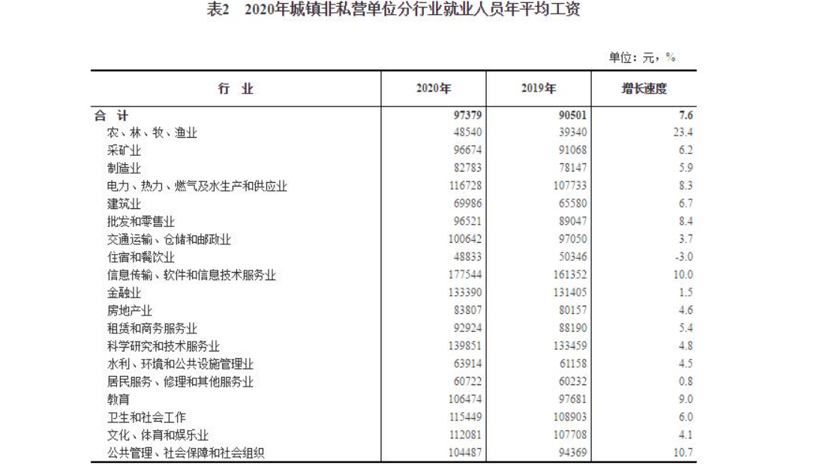
人员预算
从全国行业平均看(以一年20D/M*12M=240D，
一天工作8小时为准，实际可能大于8小时)：
人均工资/小时 = 90501/240/8=47.15（元/小时）
项目预算：
工期按87天，每天3h计算
87*3*3*47.15=36918.45元
会议及团建预算：
一月一团建，每次200元
3*200=600
总预算=36918.45+600=37518.45元

Slide 24
参考资料
本项目参考的一些项目

Slide 25
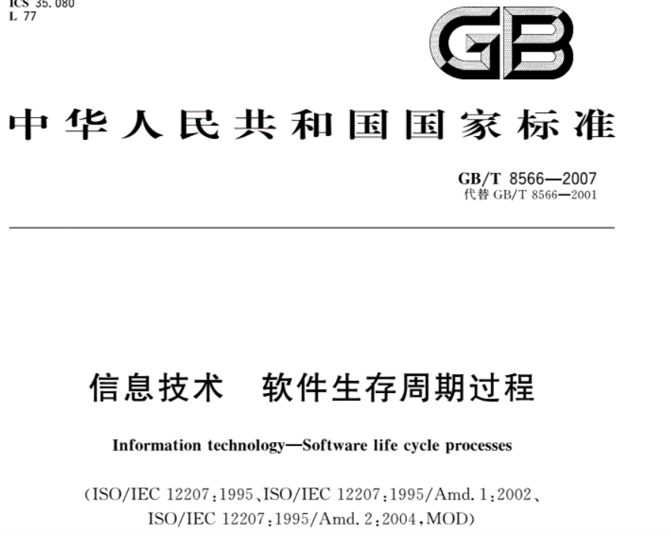
参考资料
项目计划参考标准
GB/T 8566-2007 信息技术——软件生存周期过程

Slide 26
当前阶段每位组员的分工
Work experience summary
吴登钻
钟朱楠
壹
贰
85
82
WBS图绘制
甘特图绘制
可行性分析编写
可行性分析编写
赵晟浩
叁
80
PPT编写
项目计划书编写

Slide 27
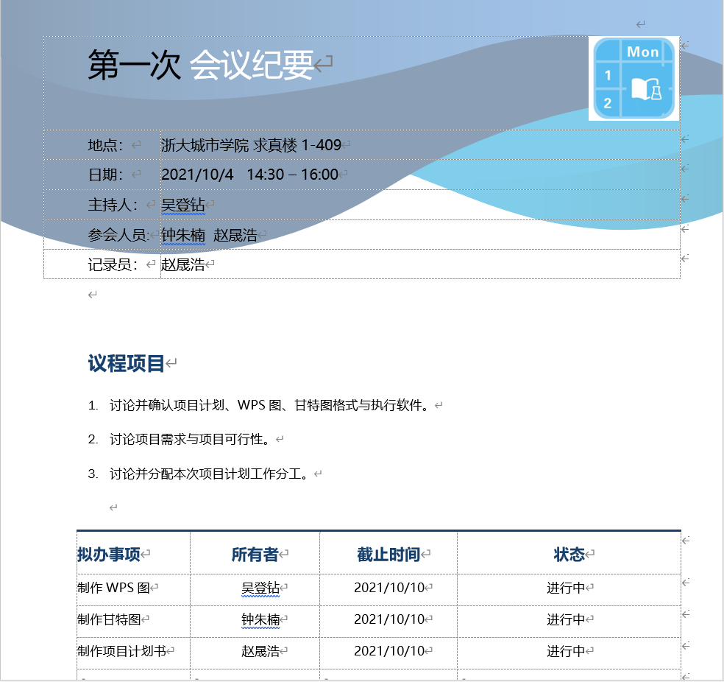
会议纪要

Slide 28
感谢您观看

